Slide 1
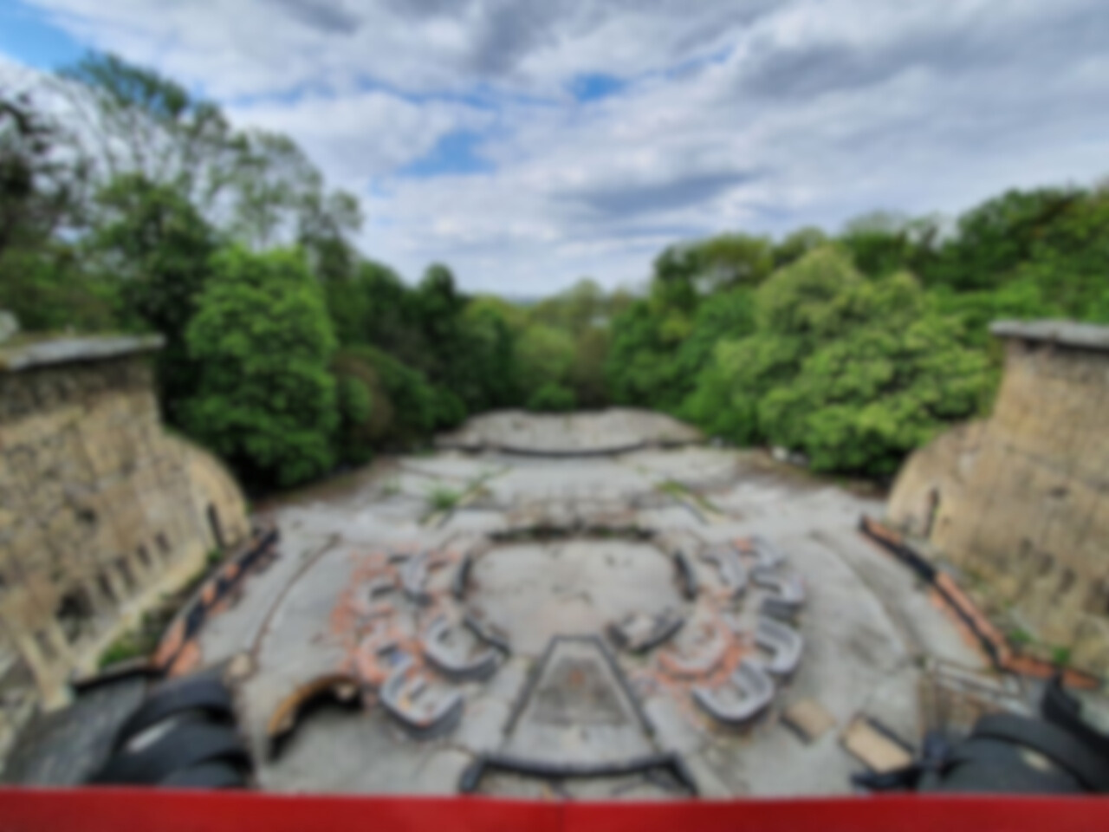
Таємниче місце на схилах Дніпра
РОБОТУ ВИКОНАВ:
Заборський Володимир Володимирович
учень 10-А класу
Ліцею міжнародних відносин №51 Печерського району м. Києва
Керівник проєкту: Нескороменко Дар’я Вікторівна, учитель історії Ліцею міжнародних відносин №51 Печерського району м. Києва

Slide 2
Мета : дослідити історію виникнення, розквіту та занепаду Зеленого театру в м. Києві.
Об'єкт дослідження : покинуті історичні місця м. Києва.
Предмет дослідження : історія Зеленого театру (м.Київ, Паркова дорога, 2).
Завдання :
  дослідити історичну будівлю Зеленого театру;
  опрацювати літературу з теми створення та функціонування театру;
  зібрати існуючі історії та легенди щодо таємничого місця на схилах Дніпра;
  знайти цікаві місця на території історичної забудови;
  підвищити рівень обізнаності суспільства стосовно Зеленого театру;
  популяризувати серед молоді та громадськості приховані історичні пам'ятки на прикладі Зеленого театру.

Slide 3

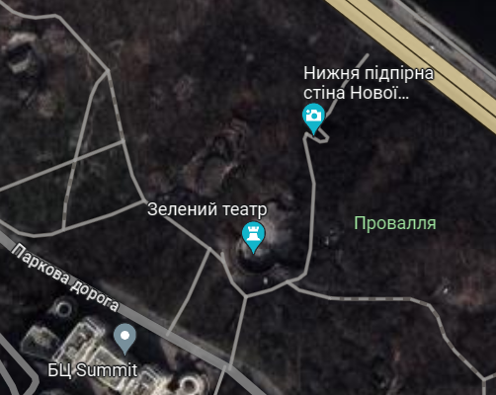
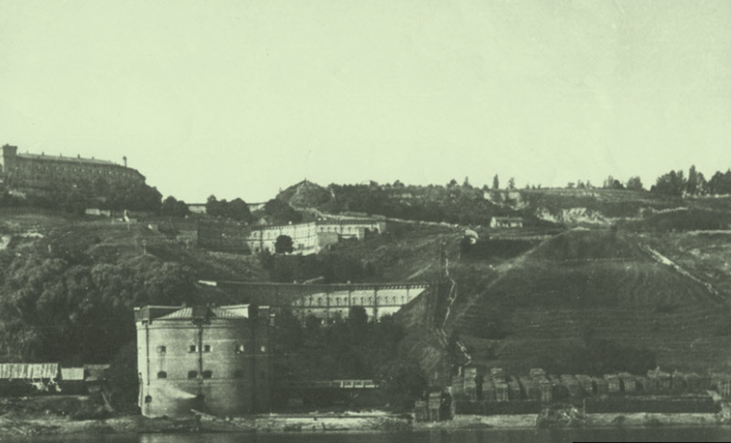
Зелений театр або “зеленка”, як його називають в народі - це колишня частина Київської фортеці та амфітеатр .Розташований прямо в серці Києва, за станцією метро Арсенальна. Побудований в 19 столітті, як оборонна фортеця для захисту арсеналу та водокачки.
(Водокачка та стіни “зеленки”)

Slide 4
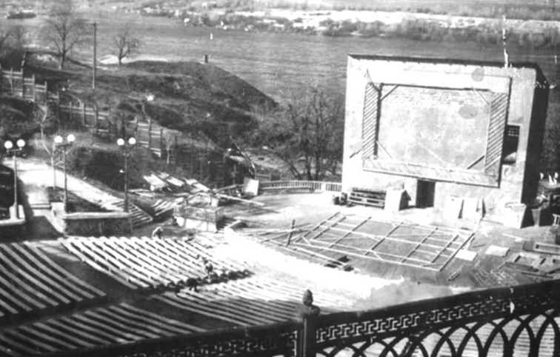
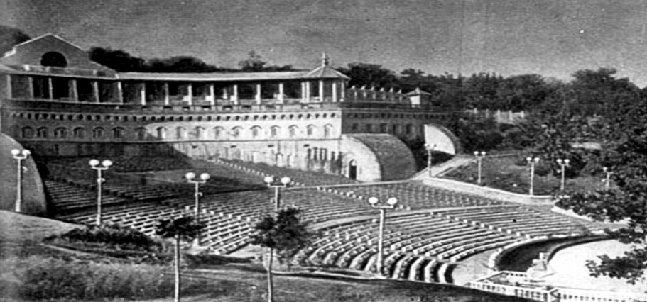
Свою діяльнясть, як амфітеатр, розпочав після Другої світової війни у 1949 році. За проєктом архітектора Олександра Власова. Було побудовано кінотеатр та парк розваг на 4000 місць. Місце мало неабияку популярність серед киян.
З відкриттям Гідропарку та Жовтневого палацу, Зелений театр почав втрачати популярність, а згодом згорів від удару блискавки. На початку 1980-х років реконструйований.
Зелений театр, 1950-ті роки.

Slide 5
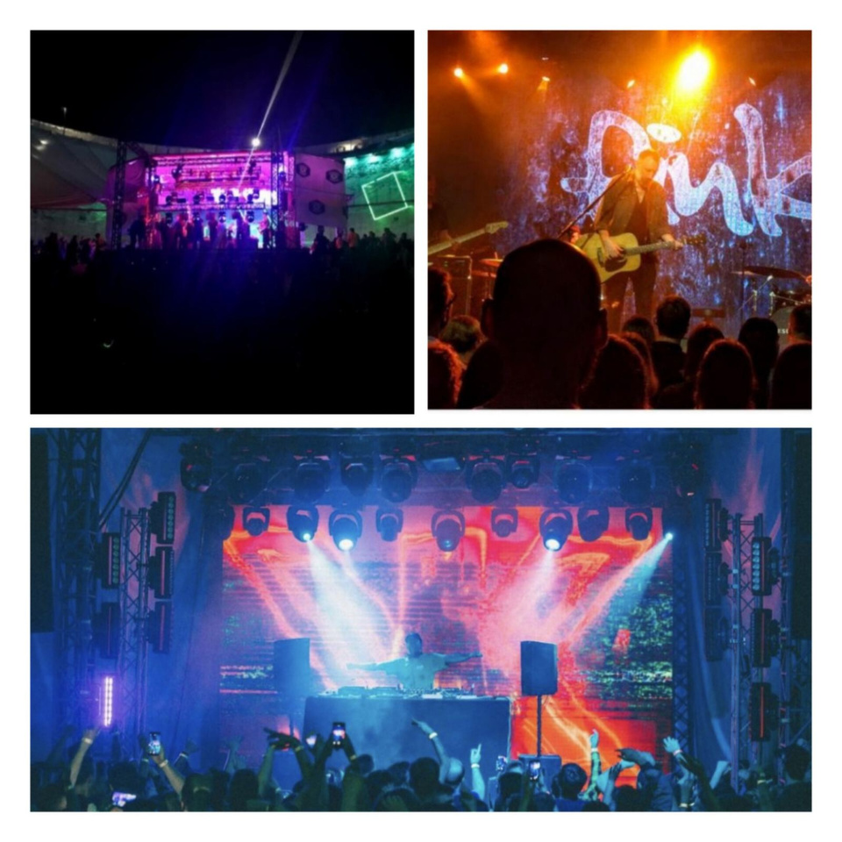
З 2011 року на території Зеленого театру почав працювати однойменний нічний клуб, на вечірках якого виступали в тому числі українські діджеї, такі як: Kemper, Koloah, Sho. Також в клубі виступав і британський виконавець DJ Jackal.
У зв’язку з порушенням умов оренди клуб було закрито за рішенням місцевої прокуратури у вересні 2014 року і передано у власність громади .
Наразі театр перебуває у занедбаному стані.

Slide 6
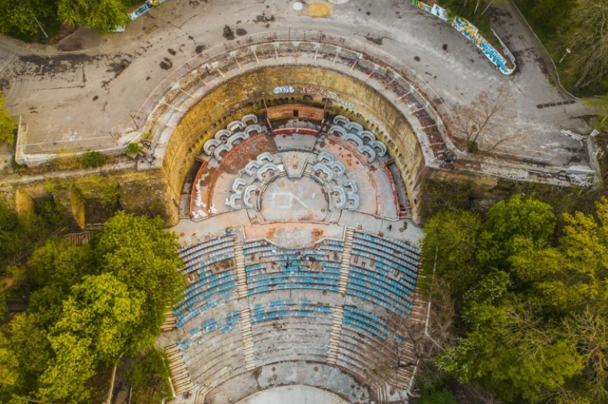
Частини будівлі Зеленого театру:
1 - верхня стіна;
2 - місця колишнього кінотеатру;
3 - спуск;
4 - входи всередину через бійниці;
5 - місця колишнього нічного клубу.
Зелений театр складається з двох стін — верхньої та нижньої. Верхня стіна напівокругла, збереглася краще за нижню, побудована в 1853-54 роках. Нижня стіна більш пряма, побудована в 1856 році. Обидві стіни мають рушничні бійниці та галереї. Через дві стіни всередині прокладено тунелі з чавунними водопровідними трубами з водонапірної вежі до арсеналу.
1
4
5
3
2
Зелений театр ( вид з гори)

Slide 7
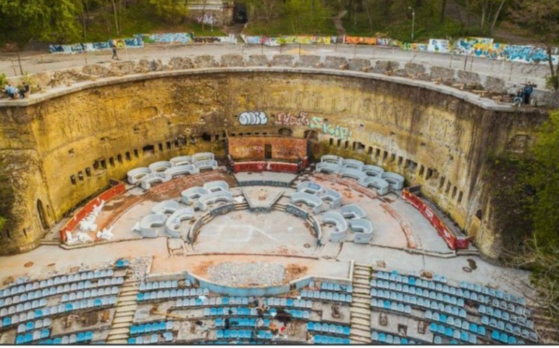
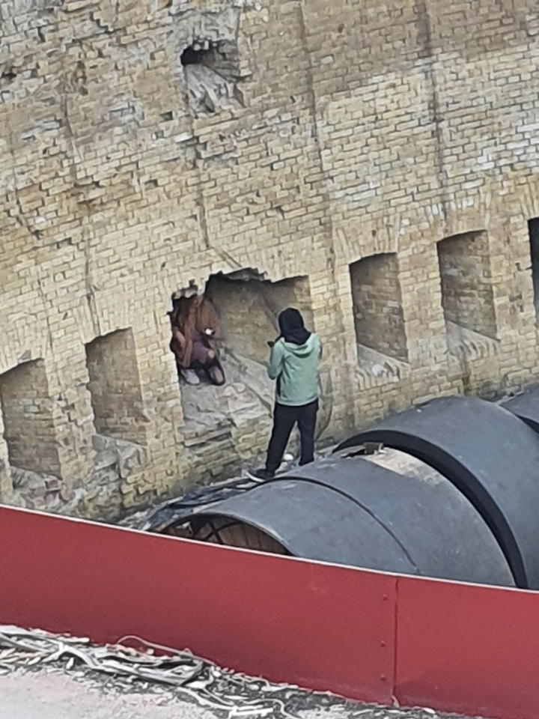
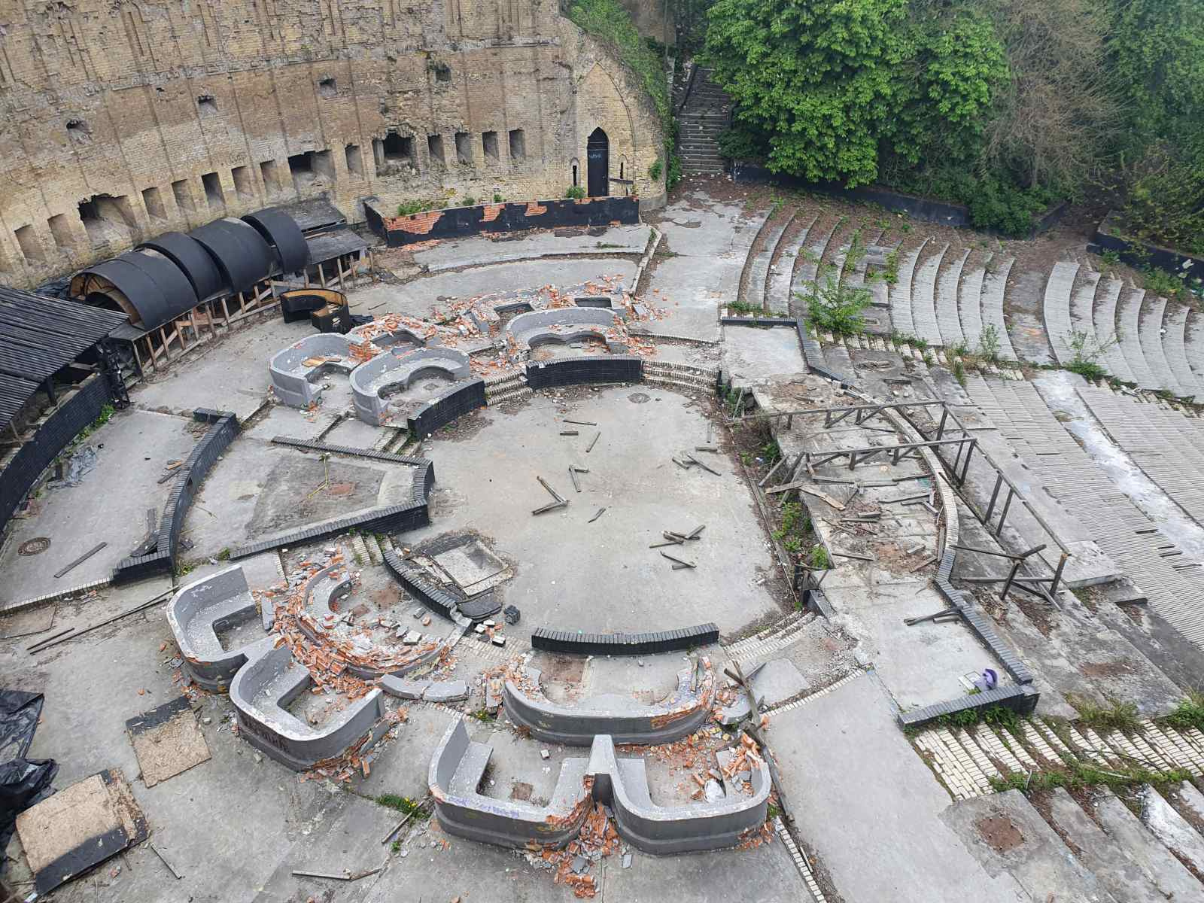
Верхня стіна
Верхня стіна, яка зустрічає відвідувачів першою, має атмосферний простір для фотографій, чим є досить популярна. В ній також є багато входів всередину споруди, але, через розгалуженість підземних комунікацій, без досвідченої людини та мапи туди краще не заходити через ризик заблукати.

Slide 8
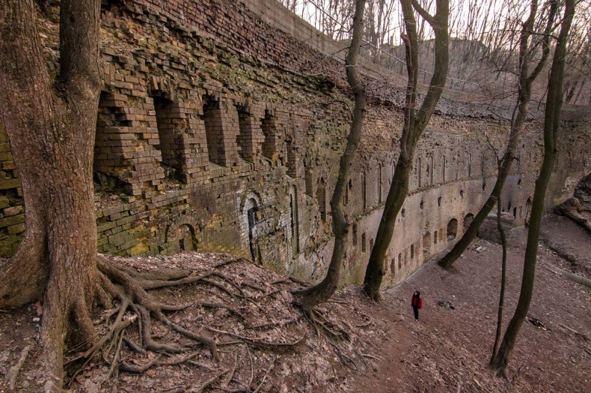
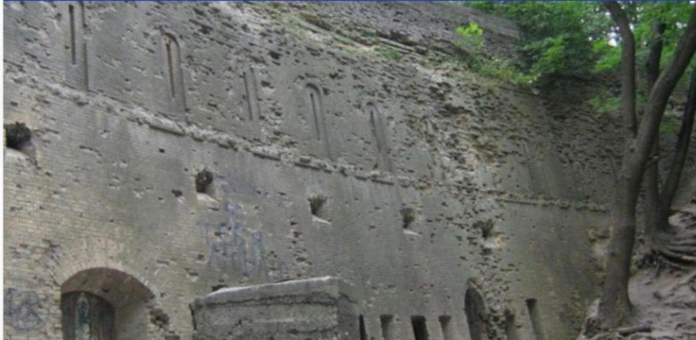
Нижня стіна
По бетонній дорозі від верхньої стіни можна спуститись до нижньої. Вона знаходиться в більш занедбаному стані, але це не заважає альпіністам тренуватись тут. В нижній стіні також є входи всередину, в тому числі і в тунелі, частина з яких завалена.

Slide 9
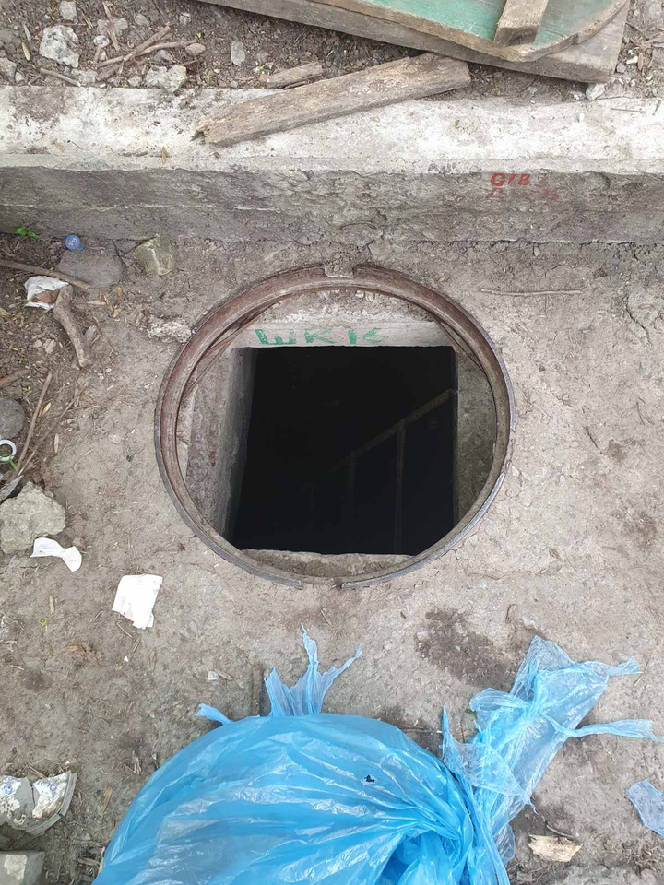
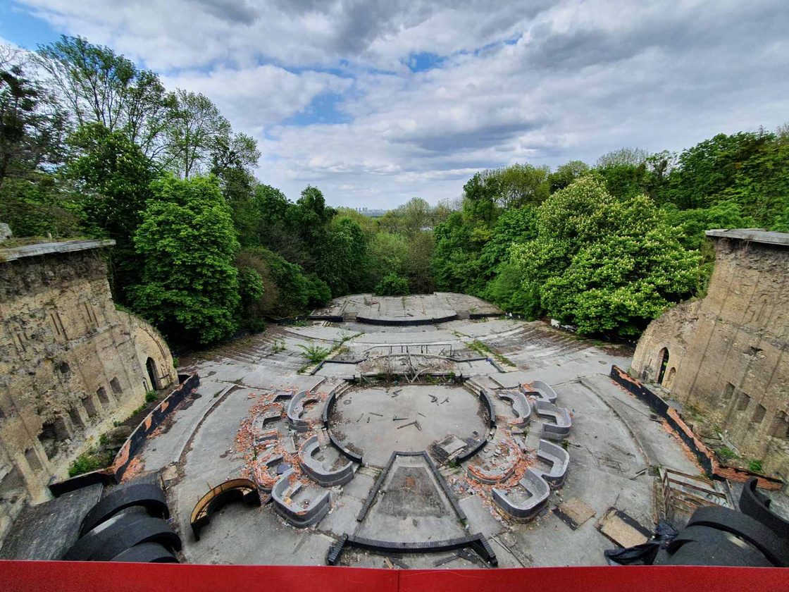
Після Другої світової війни у схилах Дніпра було побудовано чимало дренажних систем для відводу ґрунтових вод. Вони використовувалися киянами, які не хотіли купувати квитки на фільм та допомогали потрапити на територію театру.
Ще в 2000-х роках тут був основний осередок дігерського руху. Саме з Зеленого теару починали свою дігерську діяльність українські ютуб-блогери Дмитро Громов та Віталій Лушков (Супер Сус) та ін.
Спуск в одну з дренажних систем на території Зеленого театру

Slide 10
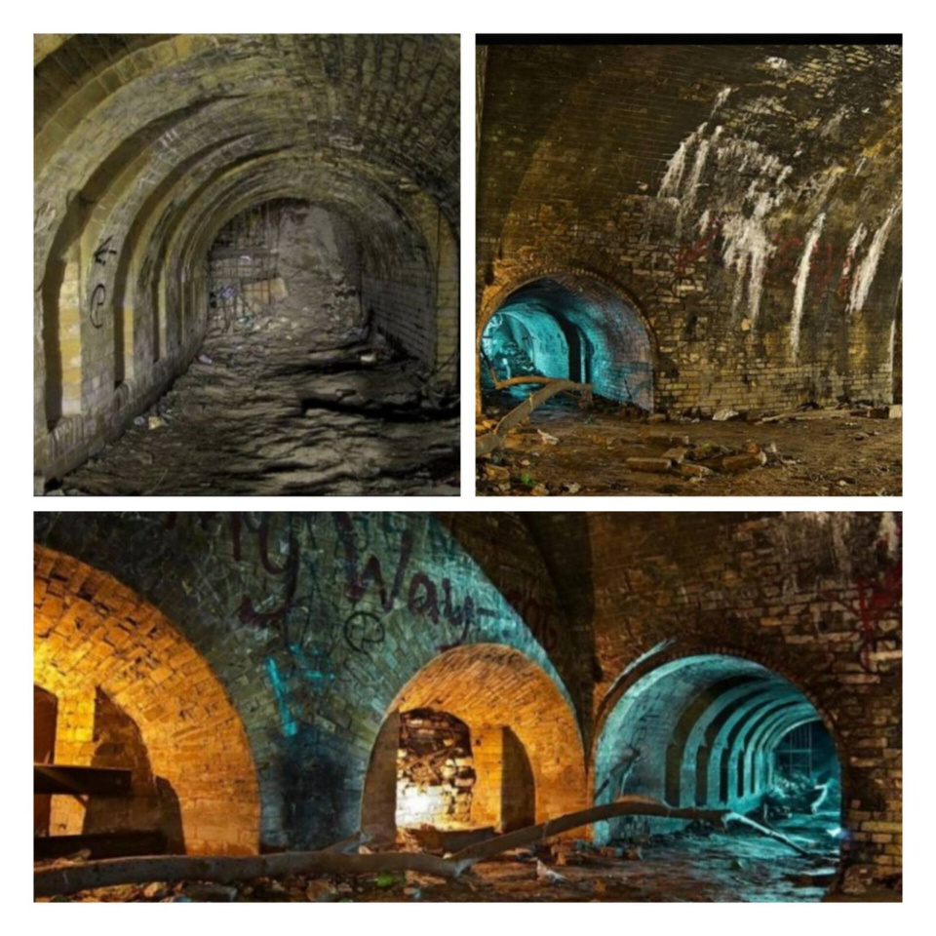
Підземелля
З внутрішніми приміщеннями пов’язано багато моторошних легенд:
  знаходячись підземлею чутно звуки битви;
  в підземних комунікаціях “зеленки” знаходяться портали в інші виміри;
  місце, яке наповнене привидами.
Коридори Зеленого театру люблять використовувати сатаністи для проведення обрядів, на що вказують пентаграми на стінах. Їхня цікавість до цього місця зумовлена також наявністю кладовища поряд, де ховали виключно самовбивць та нехрещених немовлят.

Slide 11
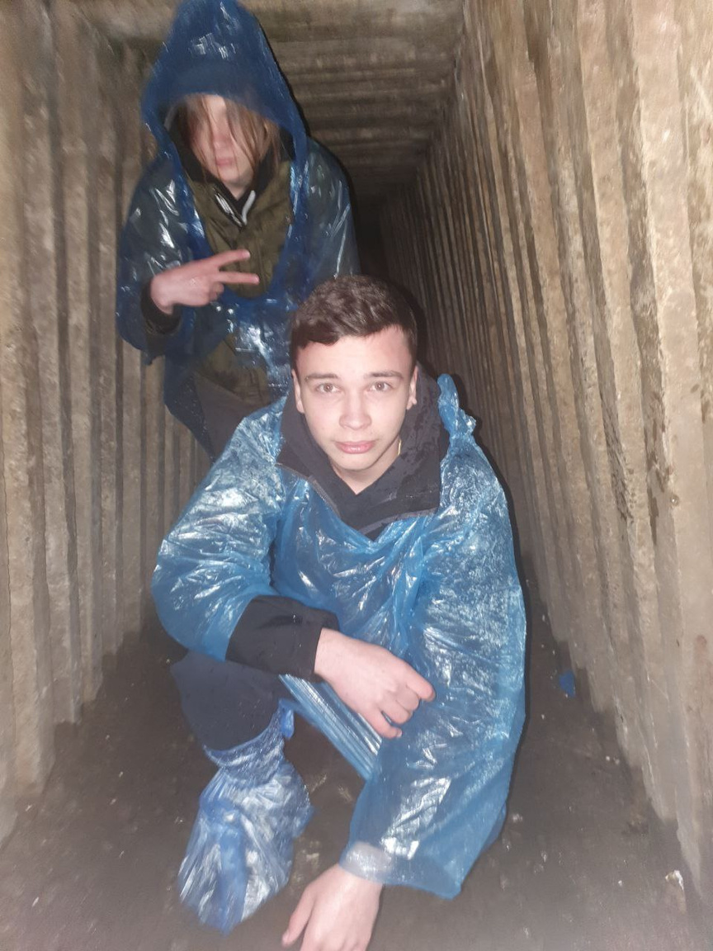
Дренажні системи є найцікавішим місцем Зеленого театру. Деякі з них ведуть аж до Подолу чи до Лаври.
“Зеленка” - своєрідний хаб для них. Всередині них завжди одна температура - 15 градусів за Цельсієм за рахунок ефекту погребу. Всередині немає зв’язку та на деяких ділянках присутній метан та сірководень, а тому без досвідченої людини чи дуже точної мапи йти не варто.
Дренажні системи за рахунок екскурсій та дігерів підтримують популярність Зеленого театру і до наших днів.

Slide 12
Висновки
Зелений театр — історична пам'ятка в центрі Києва, про яку мало хто знає.
Колишня частина Київської фортеці пройшла шлях від оборонної споруди до кінотеатру та нічного клубу просто неба. На території Зеленого театру є багато атмосферних місць для фотографій, не дивлячись на його занедбаний стан. Споруда має багато входів всередину і розгалужену систему підземних комунікацій. Театр також слугує своєрідним хабом для багаточислених дренажних систем, які виходять прямо до нього.
Це місце є унікальним за свою історію та здатність приваблювати людей різних субкультур. Суспільство має звернути увагу на Зелений театр, аби зберегти його, адже це одна з частин Київської фортеці та місце з багатою історією. Своїм прикладом Зелений театр зможе привернути увагу і на інші закинуті архітектурні та історичні пам'ятки.

Slide 13
Список використаних джерел
1. Вернер Н. У Києві виступом DJ Jackal закрився "Зелений театр". / Неллі Вернер // LB.ua. 2014 . [Електронний ресурс]: – Режим доступу: https://lb.ua/culture/2014/09/28/280822_kieve_vistupleniem_britanskogo_dj.html
2.Власов Олександр Васильович / С. К. Кілессо // Енциклопедія Сучасної України [Електронний ресурс] / Редкол. : І. М. Дзюба, А. І. Жуковський, М. Г. Железняк [та ін.] ; НАН України, НТШ. – К. : Інститут енциклопедичних досліджень НАН України, 2005. – Режим доступу : https://esu.com.ua/article-35143
3.Зелений театр. Проклята фортеця у центрі міста. // Київ : тут і там. 2011. [Електронний ресурс]: – Режим доступу: https://kyivtutitam.wordpress.com/2011/10/26/13/
4.Історико-містобудівні дослідження Києва / За ред. В.Вечерського. – Київ : Фенікс, 2012. – 312 с.
5.Історія Київського Зеленого театру. Історичні фото. // Київінформ . 2023. [Електронний ресурс]: – Режим доступу: https://kievinform.com/archives/18926
6. Соломаха О. Містичний Київ: інші виміри Зеленого театру. / Ольга Соломаха // ТиКиїв . 2023.
[Електронний ресурс]: – Режим доступу: https://tykyiv.com/city/mistichnii-kiyiv-zelenii-teatr/

